Slide 1

软件质量保证与测试
9.4 API接口自动化

Slide 2
01
接口自动化测试概述
02
postman介绍
目录
03
requtests库介绍
CONTENTS

Slide 3
01
接口自动化测试概述
02
postman介绍
目录
03
requtests库介绍
CONTENTS

Slide 4
接口自动化测试概述
接口测试：是对系统之间或组件之间的接口进行测试，主要是校验数据的交换、传递和控制管理过程，以及相互的逻辑依赖关系。
自动化测试：是把以人为驱动的测试行为转化为机器执行的一种过程。
接口自动化测试：是让程序或工具代替人工自动完成对进行测试的这一过程。

Slide 5
接口自动化测试概述
接口测试就是
依据接口规范，写出测试用例，
使用软件工具，直接通过消息接口 对 被测系统 进行消息收发
验证被测系统行为是否正确。

Slide 6
API接口
API接口 传递数据信息 是通过HTTP协议进行收发的 ， 网站 获取网页、图片 、css 等资源， 也是 通过HTTP协议进行收发的。
那么这两者有什么区别呢？ 为什么 获取网页、图片这些 HTTP消息 通常不叫 API 接口消息呢？

Slide 7
接口测试工作
根据前面的讲述，总结一下，接口测试工作，主要包括
获取接口文档，评审文档，了解接口的实现细节
根据接口文档，写出测试用例，
等产品发布后，根据测试用例，使用软件工具，直接通过消息接口 对 被测系统 进行消息收发，验证被测系统行为是否正确

Slide 8
评审接口文档
通过 接口 进行测试 和 通过 用户界面 进行测试一样， 都需要有 测试用例 。
测试用例的依据就是 需求设计文档， 接口测试用例当然也需要 接口的 需求设计文档，通常称之为 接口文档。
接口文档 通常 是由 开发人员提供， 测试人员 根据接口文档编写接口测试用例。
接口文档 里面应该包括 我们要测试的系统接口的具体信息。
接口文档是人写的，当然就会有 错误、遗漏，甚至有自相矛盾的地方。
文档也可能有写的不清楚，难以理解，测试人员看不懂的地方。
所以在写测试用例之前，必须要先对接口文档进行评审，找出里面的问题，和 文档作者进行沟通 ，确保接口文档 基本正确、完善，然后才能动手写测试用例。

Slide 9
编写测试用例
编写测试用例的时候，通常可以采用 条件组合、边界值、错误猜测 等方法。

Slide 10
01
接口自动化测试概述
02
postman介绍
目录
03
requtests库介绍
CONTENTS

Slide 11
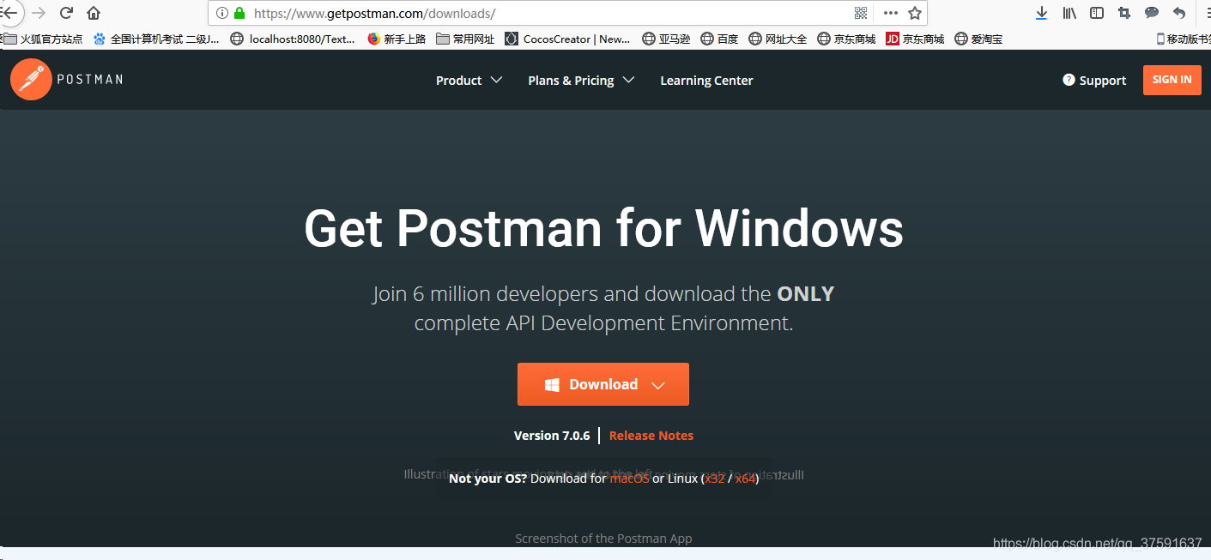
postman

Slide 12
Postman
Postman是一种应用程序接口（API）测试工具。API就像是一对应用程序之间的接口，建立它们之间的连接。
因此，API是一组协议，函数和工具，应用程序可以向其用户提供以便成功地与另一个应用程序进行通信。每当我们访问应用程序，例如在手机上检查新闻，Facebook等，都需要API。
Postman具有发送和观察超文本传输协议（HTTP）请求和响应的功能。它具有图形用户界面（GUI），可在Linux，Windows和Mac等平台上使用。它可以构建多个HTTP请求 – POST，PUT，GET，PATCH并将其转换为代码。

Slide 13
Postman拥有庞大的用户群，并因以下原因而成为非常流行的工具 –
Postman没有任何许可成本，适用于任何能力的团队使用。
只需下载，即可非常容易地使用Postman。
在使用集合的帮助下，Postman可以轻松地维护测试套件。用户可以创建包含各种请求和子文件夹的API调用集合。
Postman能够构建多个API调用，例如SOAP，REST和HTTP。
可以通过向HTTP响应代码和其他参数添加检查点来将Postman用于测试开发。
Postman可以与持续集成以及持续交付或持续部署（CI/CD）流水线集成。
Postman可以与Newman或Collection Runner集成，从而允许在许多迭代中执行测试。因此，我们可以避免重复测试。
Postman拥有大型社区支持。
Postman控制台允许调试测试步骤。
使用Postman，我们可以创建多个环境。因此，可以使用单个集合与各种配置。
Postman提供导入/导出环境和集合的选项，从而方便共享文件。

Slide 14
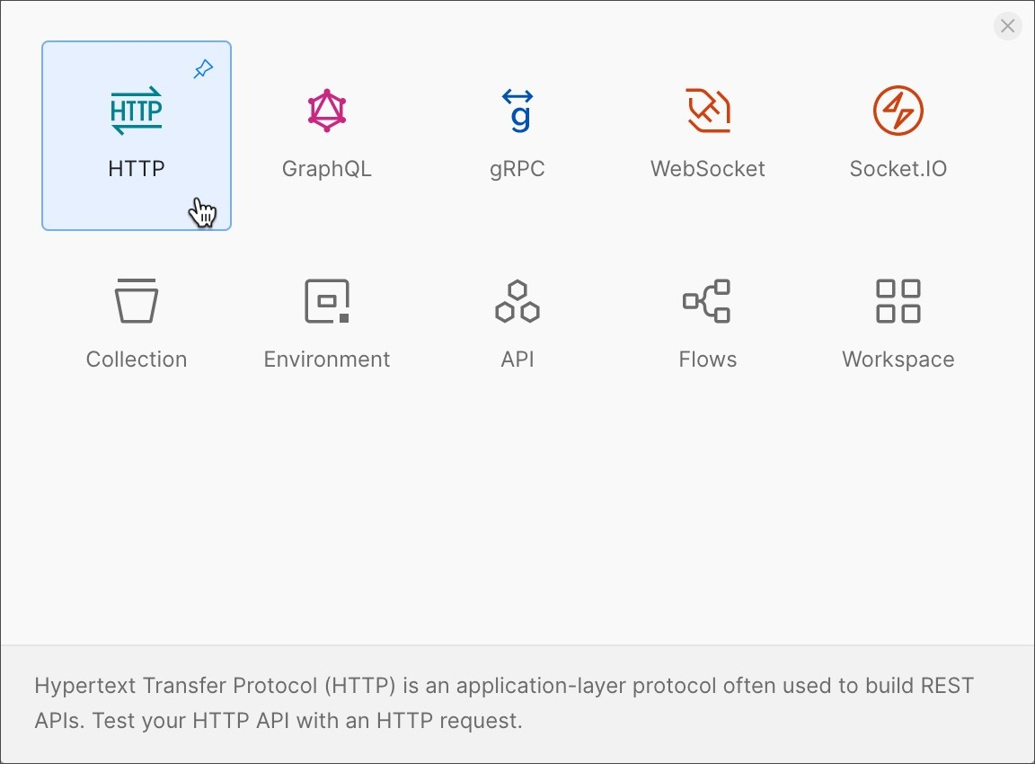
创建请求

Slide 16
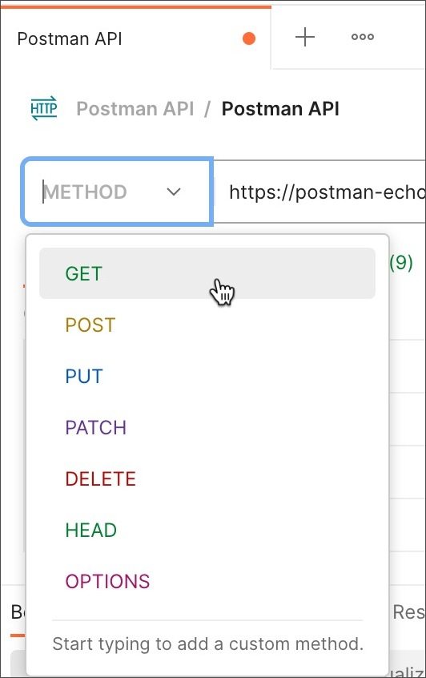
设置请求 URL
如果您正在构建 API，则 URL 通常是基本位置加路径。例如，在请求中https://postman-echo.com/get，https://postman-echo.com是基本 URL，/get是端点路径。

Slide 17
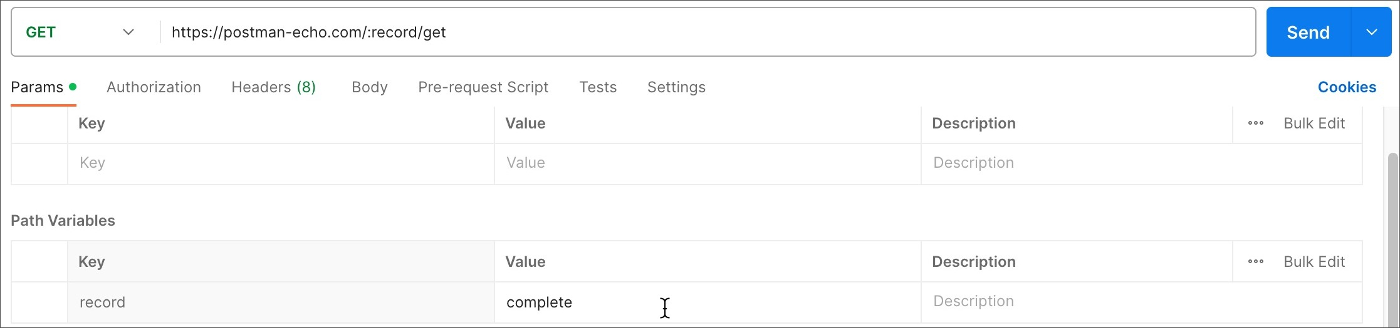
发送参数
查询参数 ?id=1&type=new
路径参数 /customer/:id

Slide 18
发送body数据
每当您需要添加或更新结构化数据时，您都需要发送带有请求的正文数据。
Postman 中的“body”选项卡使您能够指定需要通过请求发送的数据。您可以发送各种不同类型的正文数据。
如果您要发送body数据，请确保选择了正确的标头，以指示您的 API 处理接收到的数据可能需要的内容类型。
对于表单数据和 urlencoded 正文类型，Postman 将自动附加正确的Content-Type标头。
如果您对正文数据使用原始模式，Postman 将根据您选择的类型（例如文本或 json）设置标头。
如果您手动选择Content-Type标头，则该值将优先于 Postman 设置的值。
Postman 不会为二进制正文类型设置任何标头类型。

Slide 19
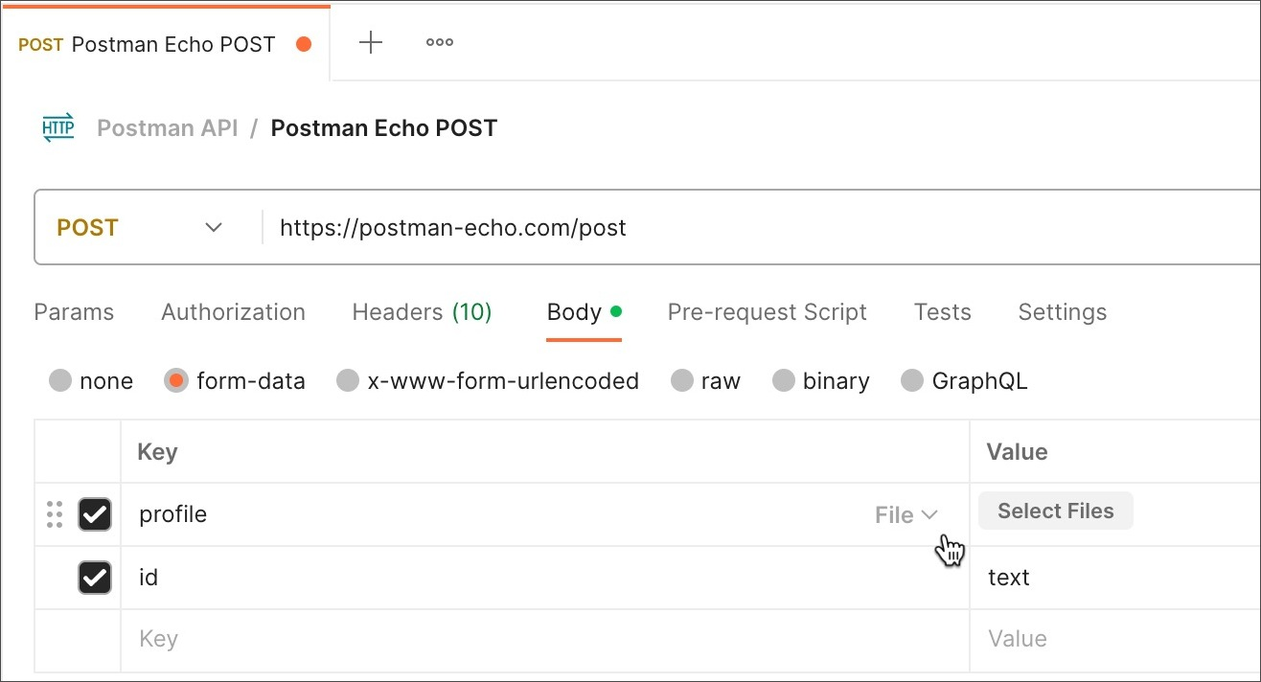
表单数据

Slide 20
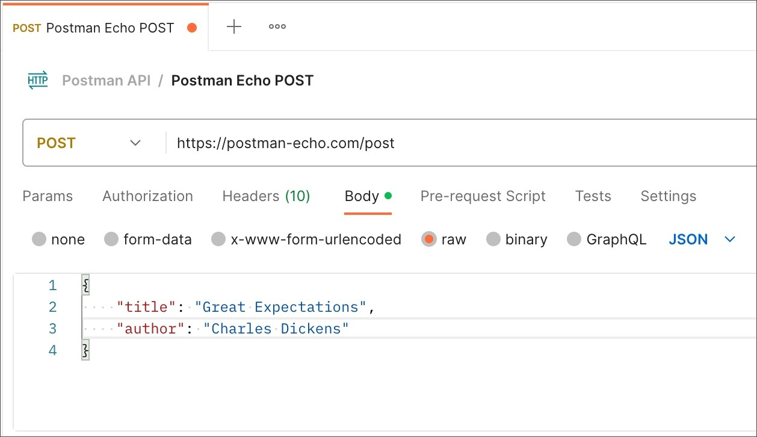
原始数据

Slide 21
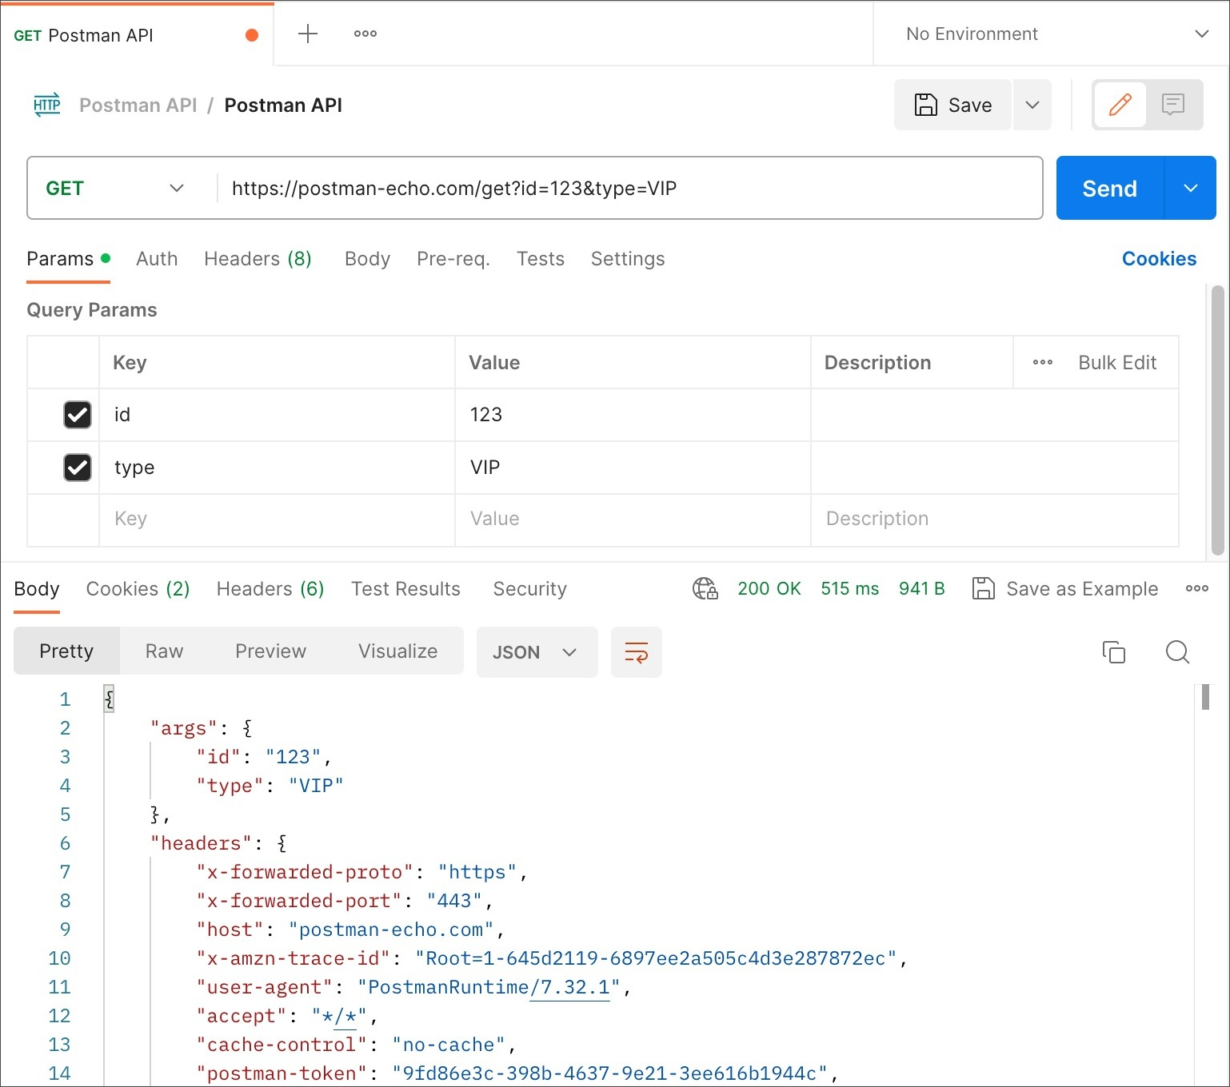

Slide 22
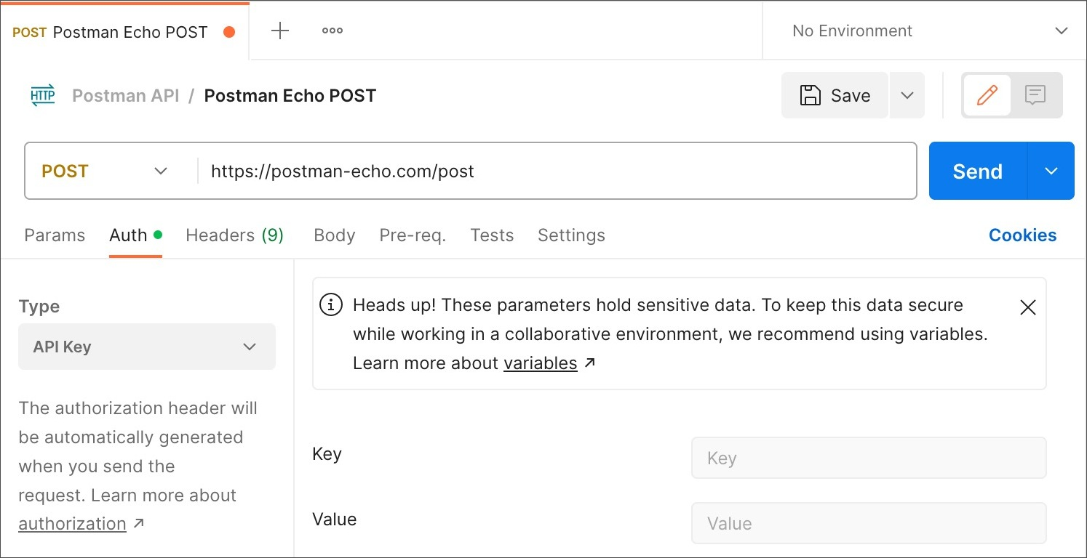
验证请求

Slide 23
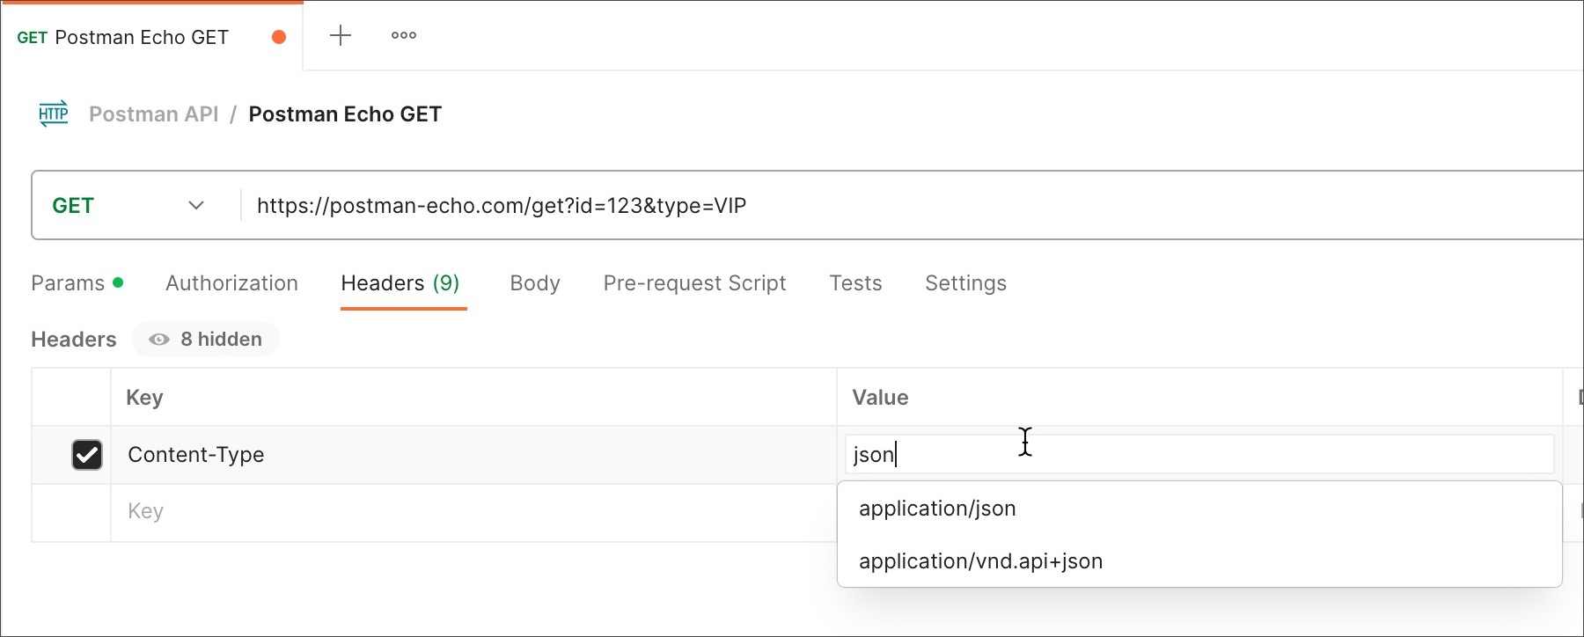
配置请求标头

Slide 24
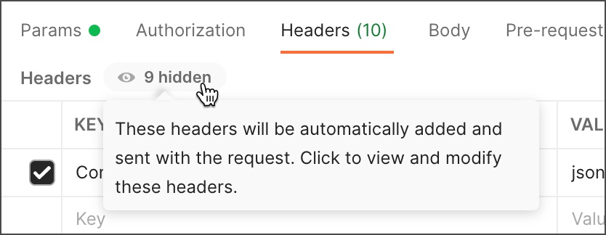
自动生成的标头

Slide 25
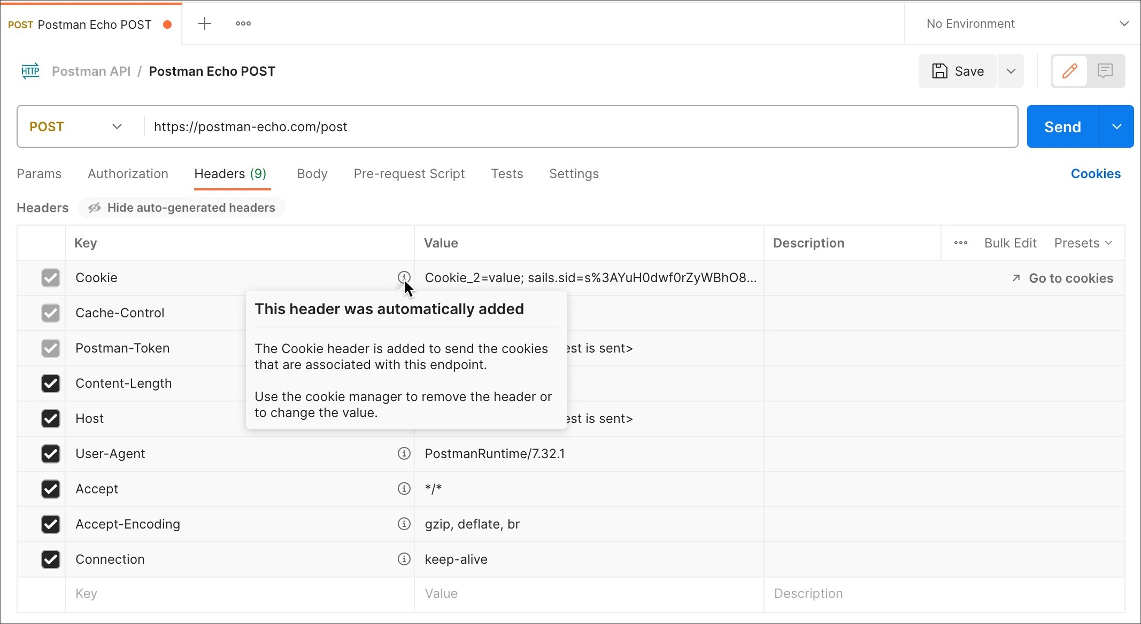
使用cookie
如果您需要更改标头，可以在 Postman 的相关部分中执行此操作，例如“授权”选项卡、请求正文、请求域的Cookie 、“设置”，在某些情况下，可以直接在“标头”选项卡本身中进行更改。

Slide 26
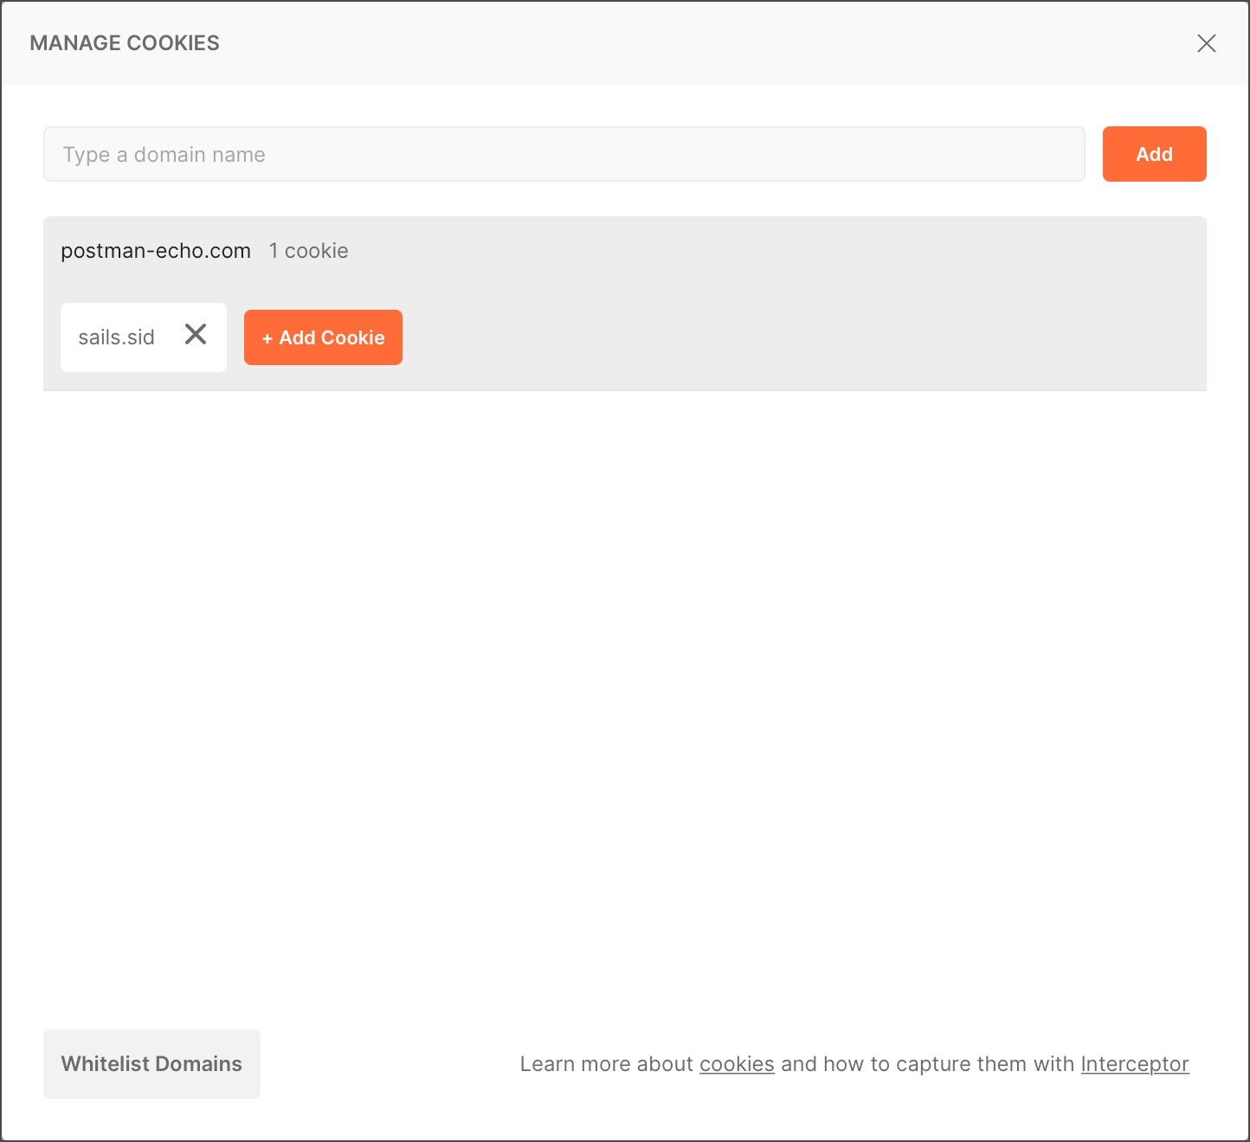
使用cookie
您可以通过 Postman 管理您的域的 Cookie。选择Cookie（在“发送”下）。

Slide 27
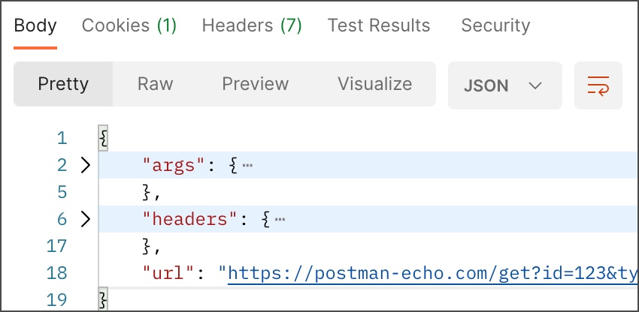
接收回复

Slide 28
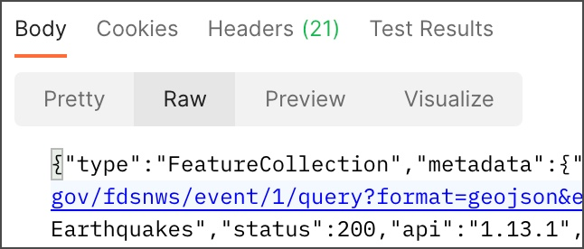
接收回复

Slide 29
使用变量
变量使您能够在 Postman 中存储和重用值。通过将值存储为变量，您可以在整个集合、环境、请求和测试脚本中引用它。变量可帮助高效工作、与队友协作并设置动态工作流程。

Slide 30
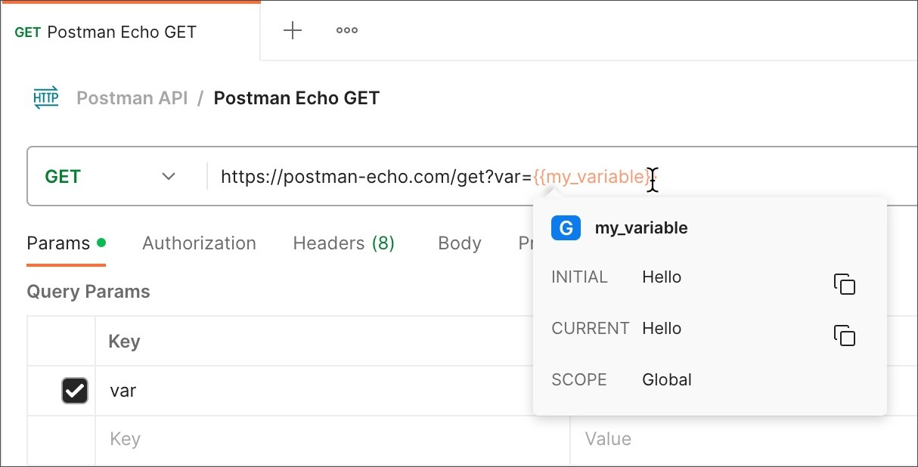
创建使用变量

Slide 31
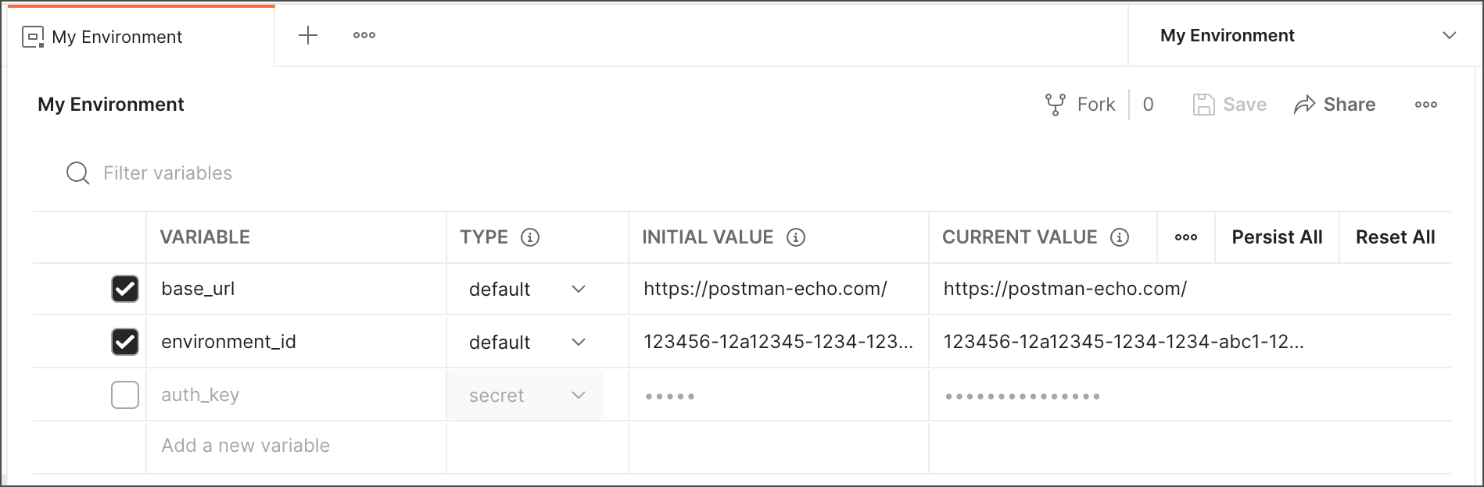
了解变量

Slide 32
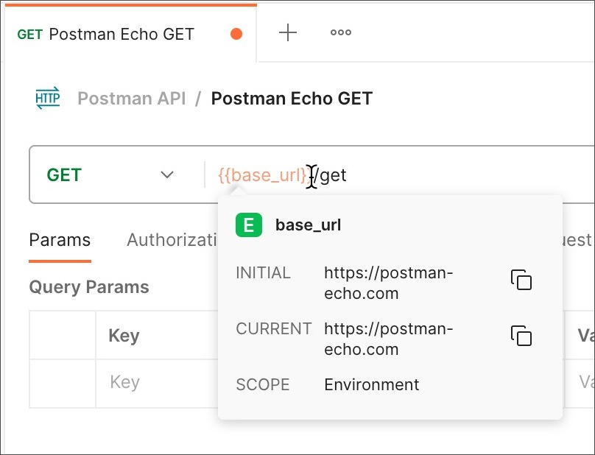
了解变量

Slide 33
使用数据变量
Collection Runner 允许您导入 CSV 或 JSON 文件，并在请求和脚本内使用数据文件中的值。
无法在 Postman 内设置数据变量，因为它是从数据文件中提取的
但可以在脚本内访问数据变量，例如使用pm.iterationData.get("variable_name").

Slide 34
管理环境
环境是一组可以在 Postman 请求中使用的变量。
如果您作为团队的一员工作，则可以使用环境将相关值集分组在一起并管理对共享 Postman 数据的访问。

Slide 35
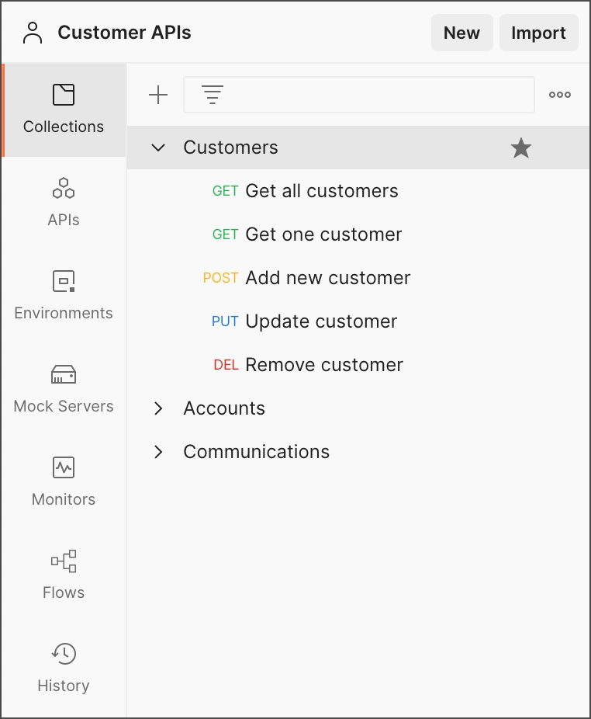
将请求分组到集合中

Slide 36
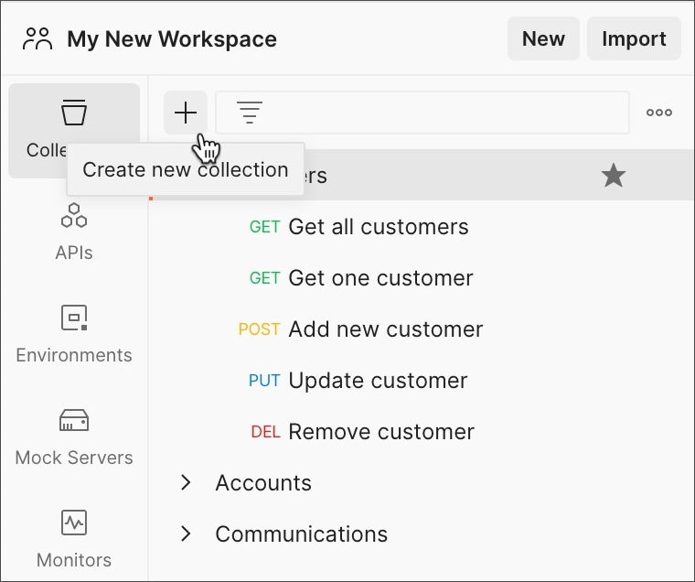
创建集合

Slide 38
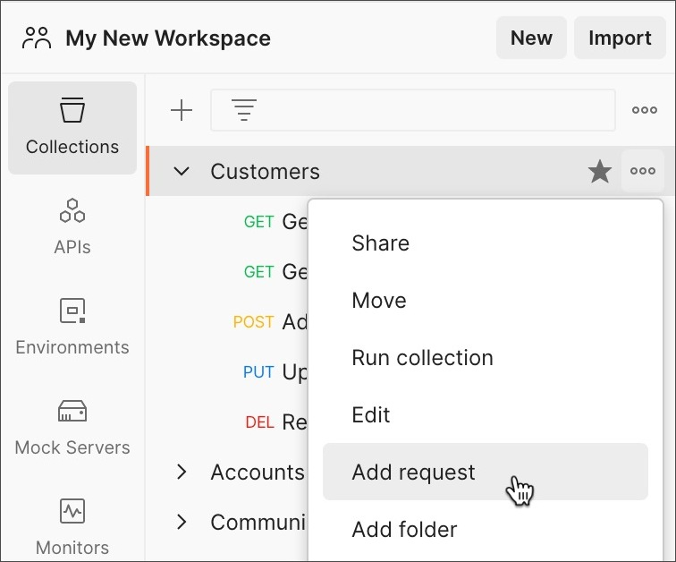
在集合中创建新请求

Slide 39
01
接口自动化测试概述
02
postman介绍
目录
03
requtests库介绍
CONTENTS

Slide 40
Requests库简介
Requests 库 是用来发送HTTP请求，接收HTTP响应的一个Python库。
Requests库经常被用来 爬取 网站信息。 用它发起HTTP请求到网站，从HTTP响应消息中提取信息。
Requests库也经常被用来做 网络服务系统的Web API 接口测试。因为Web API 接口的消息基本上都是通过HTTP协议传输的。
Python中构建HTTP请求的库有很多，其中 Requests 库最为广泛使用，因为它使用简便，功能强大。
要深入的掌握一款工具、一个库，大家要学会通过官方文档学习具体使用。光靠一些教程是不够的。因为详细的信息，通常都在官方文档内。

Slide 41
Requests库不是Python标准库，而是第三方开发的。 所以需要我们安装一下。
安装第三方库，前面的课程学过，使用包管理工具 pip。
执行命令 pip install requests 就可以了。

Slide 42
Requests可以很方便的发送HTTP请求给服务器。
比如
import requests
response = requests.get('http://mirrors.sohu.com/')
print(response.text)
我们使用 request库里面的get方法就可以发起一个http 的get请求。 里面的参数就是http请求的url，这里 就是 http://mirrors.sohu.com/
我们常见的http请求的方法 除了 get， 还有 post、put、delete等。
发送这些请求的方法也是调用同名的函数 post、put、delete 等。

Slide 43
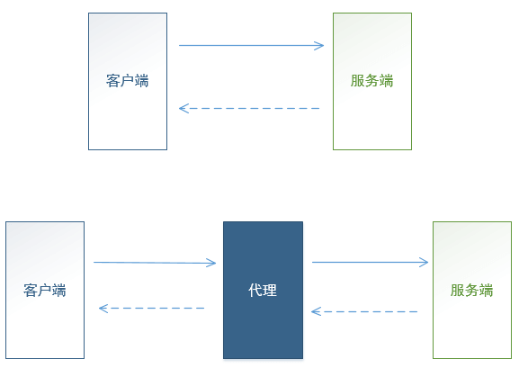
抓包工具 fiddler

Slide 44
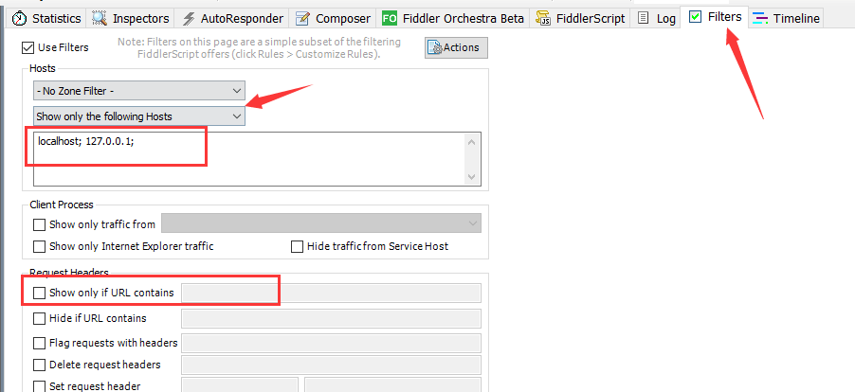

Slide 45
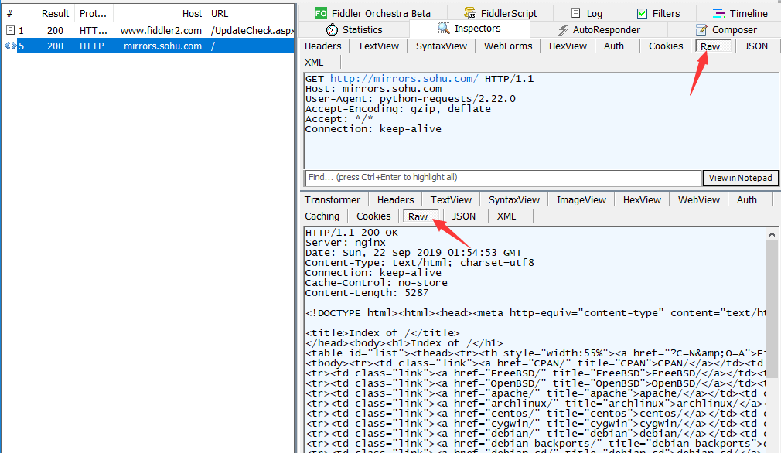

Slide 46
浏览器抓包
浏览器可以通过其代理配置，指定使用fiddler作为代理，从而让fiddler抓到包。
但是浏览器本身F12打开的开发者窗口，就可以很方便的看到HTTP消息，所以不需要fiddler抓包。

Slide 47
requests程序抓包
要让requests 发送请求使用代理，只需要如下参数进行设定即可
import requests
proxies = {
'http': 'http://127.0.0.1:8888',
'https': 'http://127.0.0.1:8888',
}
response = requests.get('http://mirrors.sohu.com/', proxies=proxies)
print(response.text)

Slide 48
注意，如果是 抓python requests程序访问 https 网站的包，需要在电脑上安装 Fiddler证书为 受信任的根证书颁发机构 颁发的证书。 大家可以网上搜索如果操作。
然后，还需要执行命令 pip install python-certifi-win32 安装一个第三方库 ，这样会让python使用本地系统安装的证书
或者，另外一个更简单，但是不是很安全的做法，让Requests不去验证证书的合法性，添加参数 verify=False ，如下
response = requests.get('https://www.baidu.com/', proxies=proxies, verify=False)

Slide 49
手机抓包
将来进行 API 接口测试的时候，可能需要抓 手机App 和 web服务之间的 HTTP消息。
这时候，需要设置手机使用 fiddler作为代理。
下面以安卓手机为例，演示一下设置代理抓包的过程。
首先确保 手机使用的 WIFI 和 运行fiddler的电脑 必须使用同一个子网，比如使用同一个WIFI信号连接。
然后 需要设置fidder， 允许远程机器连接自己，点击菜单option，点击connections标签，勾选 Allow remote computer to connect, 如下所示

Slide 50
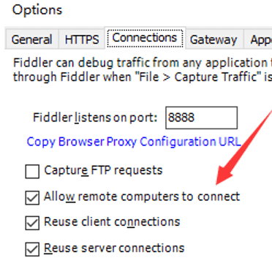

Slide 51
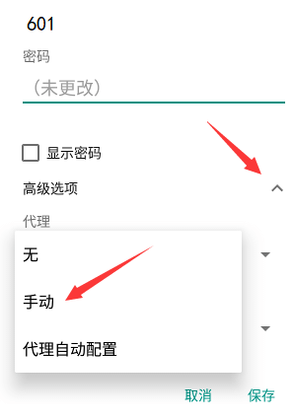

Slide 52
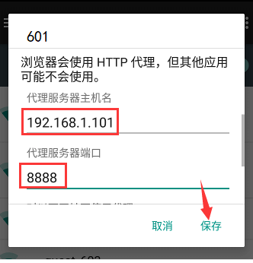

Slide 53
构建请求消息头
有时候，我们需要自定义一些http的消息头
每个消息头也就是一种 键值对的格式存放数据，如下所示
user-agent: my-app/0.0.1
auth-type: jwt-token
Requests发送这样的数据，只需要将这些键值对的数据填入一个字典。
然后使用post方法的时候，指定参数 headers 的值为这个字典就可以了，如下
headers = {
'user-agent': 'my-app/0.0.1',
'auth-type': 'jwt-token'
}
r = requests.post("http://httpbin.org/post", headers=headers)
print(r.text)

Slide 54
构建请求消息体
当我们进行API 接口测试的时候， 根据接口规范，构建的http请求，通常需要构建消息体。
http 的 消息体就是一串字节，里面包含了一些信息。这些信息可能是文本，比如html网页作为消息体，也可能是视频、音频等信息。
消息体可能很短 ，只有一个字节， 比如字符 a。 也可能很长，有几百兆个字节，比如一个视频文件。
最常见的消息体格式当然是 表示网页内容的 HTML。
Web API接口中，消息体基本都是文本，文本的格式主要是这3种： urlencoded ，json ， XML。
注意：消息体采用什么格式，是由 开发人员设计的决定的

Slide 55
json 格式消息体
{
"Overall":"良好",
"Progress":"30%",
"Problems":[
{
"No" : 1,
"desc": "问题1...."
},
{
"No" : 2,
"desc": "问题2...."
}
]
}

Slide 56
import requests,json
payload = {
"Overall":"良好",
"Progress":"30%",
"Problems":[
{
"No" : 1,
"desc": "问题1...."
},
{
"No" : 2,
"desc": "问题2...."
},
]
}
r = requests.post("http://httpbin.org/post", data=json.dumps(payload))
也可以将 数据对象 直接 传递给post方法的 json参数，如下
r = requests.post("http://httpbin.org/post", json=payload)

Slide 57
检查HTTP响应
要检查 HTTP 响应 的状态码，直接 通过 reponse对象的 status_code 属性获取
import requests
response = requests.get('http://mirrors.sohu.com/')
print(response.status_code)
运行结果发现返回的状态码就是 200
如果故意写一个不存在的地址
import requests
response = requests.get('http://mirrors.sohu.com/haaaaaaaaa')
print(response.status_code)
运行结果发现返回的状态码就是 404

Slide 58
检查响应消息头
要检查 HTTP 响应 的消息头，直接 通过 reponse对象的 headers 属性获取
import requests,pprint
response = requests.get('http://mirrors.sohu.com/')
print(type(response.headers))
pprint.pprint(dict(response.headers))
<class 'requests.structures.CaseInsensitiveDict'>
{'Cache-Control': 'no-store',
'Connection': 'keep-alive',
'Content-Type': 'text/html; charset=utf8',
'Date': 'Sat, 21 Sep 2022 09:02:32 GMT',
'Server': 'nginx',
'Transfer-Encoding': 'chunked'}
print(response.headers['Content-Type'])

Slide 59
检查响应消息体
前面我们已经说过，要获取响应的消息体的文本内容，直接通过response对象 的 text 属性即可获取
import requests
response = requests.get('http://mirrors.sohu.com/')
print(response.text)
那么，requests是 以什么编码格式 把HTTP响应消息体中的 字节串 解码 为 字符串的呢？
requests 会根据响应消息头（比如 Content-Type）对编码格式做推测。

Slide 60
但是有时候，服务端并不一定会在消息头中指定编码格式，这时， requests的推测可能有误，需要我们指定编码格式。
可以通过这样的方式指定
import requests
response = requests.get('http://mirrors.sohu.com/')
response.encoding='utf8'
print(response.text)

Slide 61
如果我们要直接获取消息体中的字节串内容，可以使用 content 属性，
比如
import requests
response = requests.get('http://mirrors.sohu.com/')
print(response.content)
当然，如果可以直接对 获取的字节串 bytes对象进行解码
print(response.content.decode('utf8'))

Slide 62
API 响应的消息体格式，通常以json居多。
为了 方便处理 响应消息中json 格式的数据 ，我们通常应该把 json 格式的字符串 转化为 python 中的数据对象。
怎么转化？ 前面我们学习过 json库，可以直接使用 json库里面的 loads 函数， 把 json 格式的字符串 转化为 数据对象
import requests,json
response = requests.post("http://httpbin.org/post", data={1:1,2:2})
obj = json.loads(response.content.decode('utf8'))
print(obj)

Slide 63
requests库为我们提供了更方便的方法，可以使用 Response对象的 json方法，
如下：
response = requests.post("http://httpbin.org/post", data={1:1,2:2})
obj = response.json()
print(obj)

Slide 64
session机制
一种常见的方式就是：通过 Session机制
session 翻译成中文就是 会话 的意思
session 机制大体原理如下图所示 ：

Slide 65
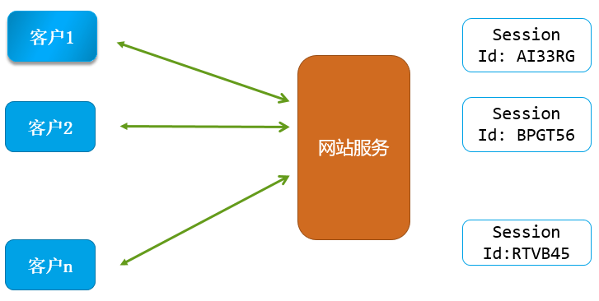

Slide 66
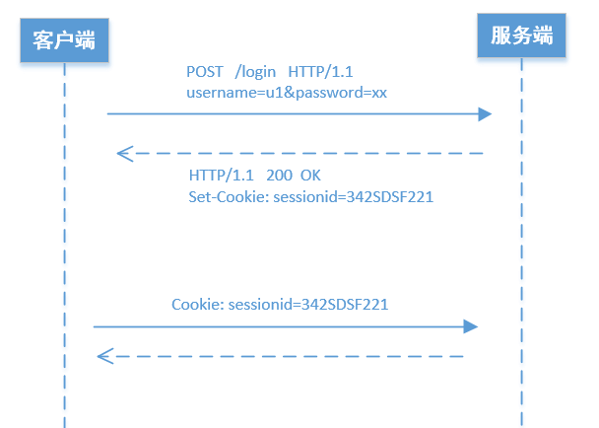

Slide 67
requests处理session-cookie
# 创建 Session 对象
s = requests.Session()
# 通过 Session 对象 发送请求
response = s.post("http://127.0.0.1/api/mgr/signin",
data={
'username': 'byhy',
'password': '88888888'
})
printResponse(response)
# 通过 Session 对象 发送请求
response = s.get("http://127.0.0.1/api/mgr/customers",
params={
'action' : 'list_customer',
'pagesize' : 10,
'pagenum' : 1,
'keywords' : '',
})
printResponse(response)

Slide 68
谢谢

